Slide 1


Mineração de Dados na Macroeconomia
Análise do "Efeito Tesoura" Global (2010-2023)
Luís Henrique da Silva | Pedro A. Batista | Tarsis Mikael
Profª Angela Rosa Locateli
Disciplina: Mineração de Dados

Slide 2
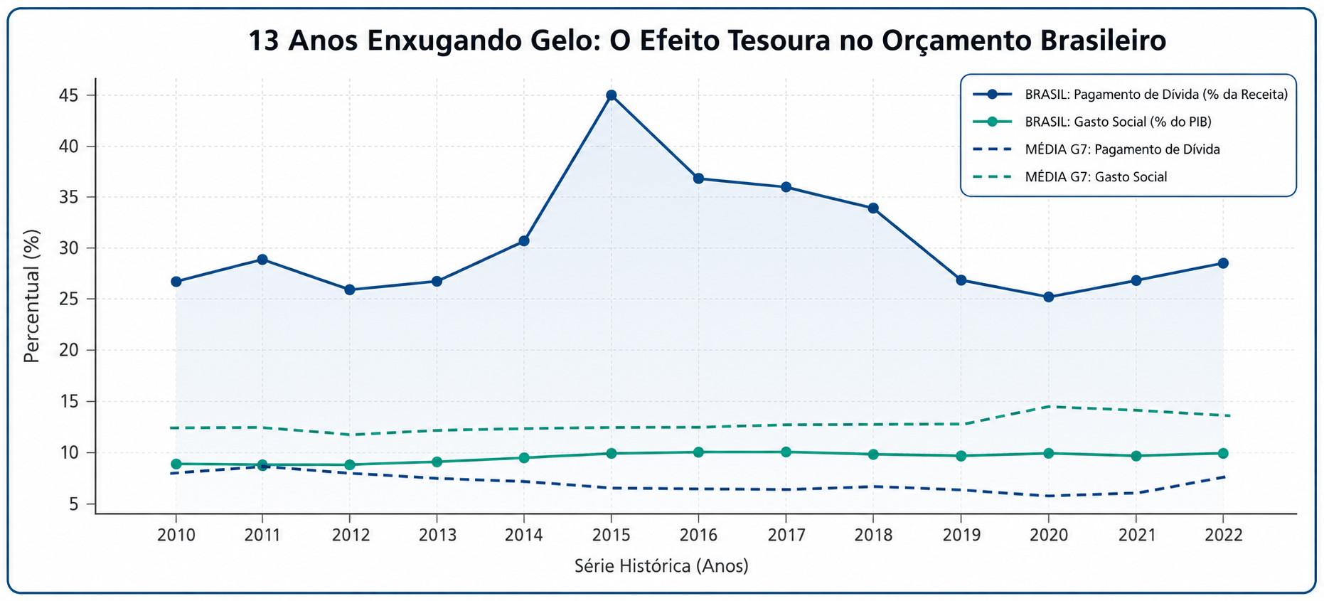
Fundamentação Teórica
O desafio de "enxugar gelo" por 13 anos nas contas públicas.

Slide 3

O PROBLEMA DO "EFEITO TESOURA"
A Hipótese Econômica
Impacto Social
Países sofrem pressão financeira quando o pagamento da dívida consome uma parcela crítica da receita total.
O crescimento dos encargos financeiros tende a "asfixiar" gastos com Saúde e Educação.
Utilizamos mineração de dados para comprovar este padrão estrutural em 164 países.
Isso gera um aperto no orçamento, reduzindo a capacidade de investimento em setores vitais.

Slide 4


METODOLOGIA DE INTELIGÊNCIA ARTIFICIAL
K-Means: Agrupamento não supervisionado para identificar perfis socioeconômicos.
Apriori: Descoberta de regras de associação do tipo "Dívida Alta → Gasto Baixo".
Validação: Uso de Coeficiente de Silhueta para otimizar o número de grupos.

Slide 5
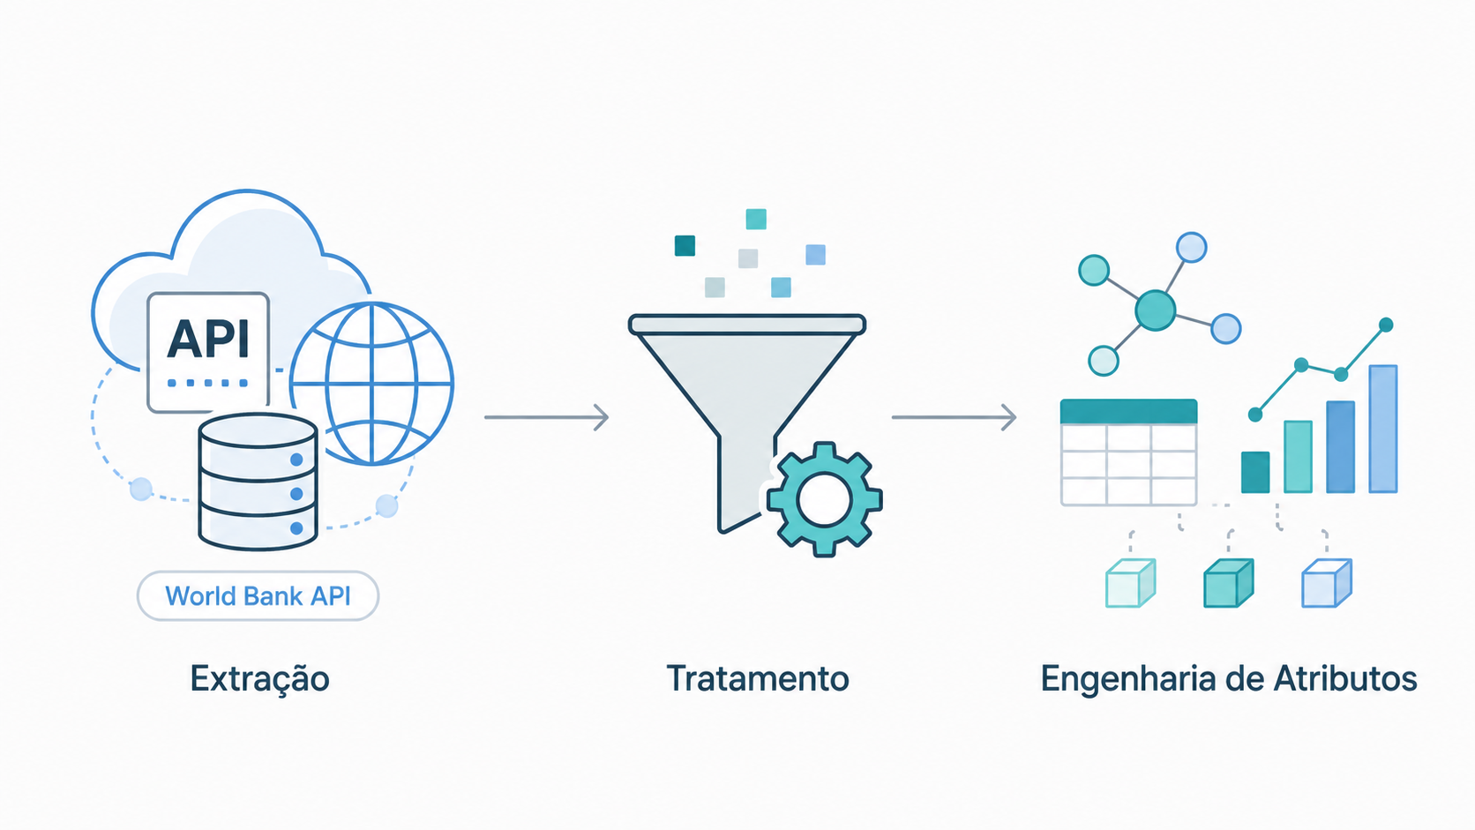
Pipeline de Dados
Extração, Tratamento e Engenharia de Atributos via World Bank API.

Slide 6

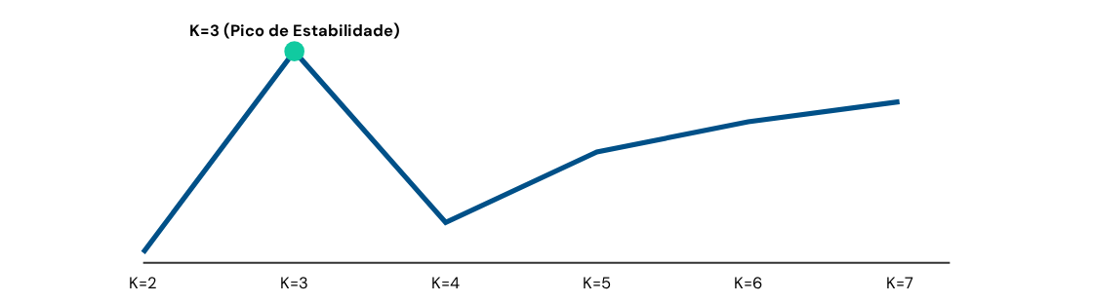
VALIDAÇÃO DO MODELO
Coeficiente de Silhueta (K=2 a K=7)
O valor ótimo em K=3 justifica matematicamente a divisão em três grupos de países.

Slide 7
BASE DE DADOS CONSOLIDADA
Atributo | Descrição | Métrica Base
Dívida Estrutural | Pagamento total de juros e principal | % da Receita Total
Educação | Investimento público em ensino | % do PIB
Saúde | Gastos governamentais com saúde | % do PIB
Gasto Social | Soma consolidada de Saúde e Educação | % do PIB

Slide 8

SEGMENTAÇÃO GLOBAL
Resultados do K-Means
A análise revelou 3 perfis distintos de nações:
Grupo 1: Eficiência Social (Baixa dívida, Alto investimento).
Grupo 2: Alerta/Transição (Equilíbrio instável).
Grupo 3: Asfixiados por Dívida (Alta carga financeira).

Slide 9
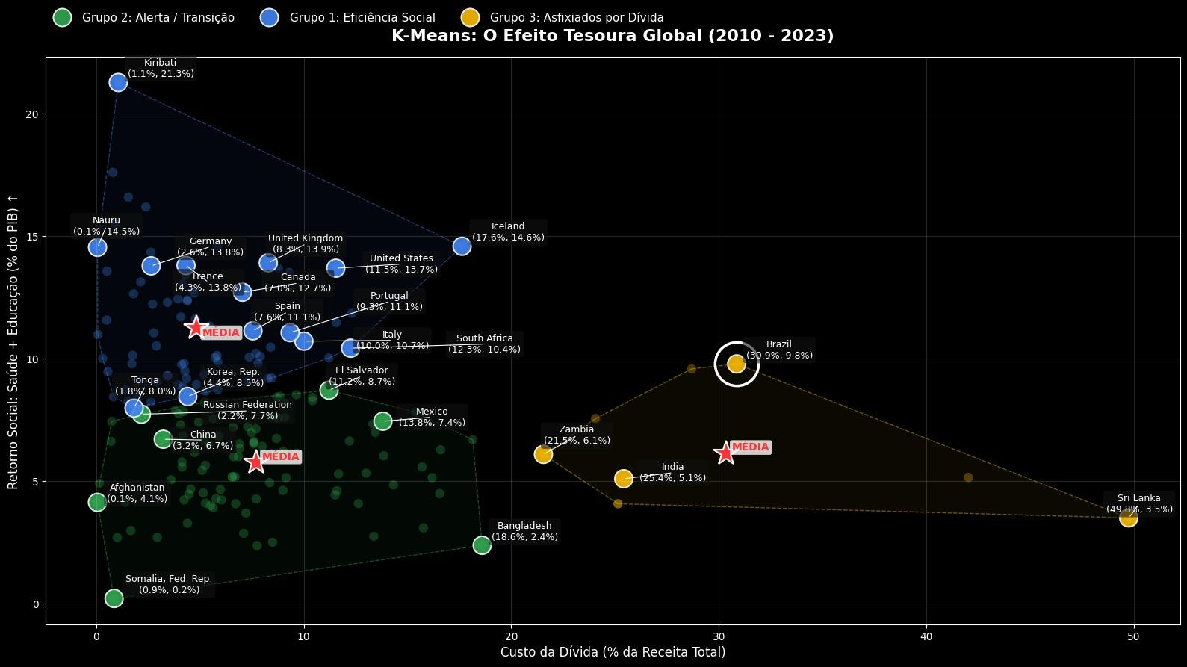

Slide 10



MINERAÇÃO DE REGRAS (APRIORI)
Binarização
Métricas de Força
Dados contínuos convertidos em categorias: "Dívida Alta/Baixa" e "Gasto Social Alto/Baixo" via quartis.
Filtro aplicado: Suporte mínimo de 15% e Confiança mínima de 55% para garantir relevância estatística.

Slide 11
AS REGRAS MAIS FORTES
SE [Dívida Alta] → ENTÃO [Social Baixo]
63.8%
Esta regra confirma o efeito tesoura em escala global com alto suporte.
Confiança
Suporte: 31.9% dos países do mundo.
Lift: 1.28x (Indica correlação positiva forte).

Slide 12

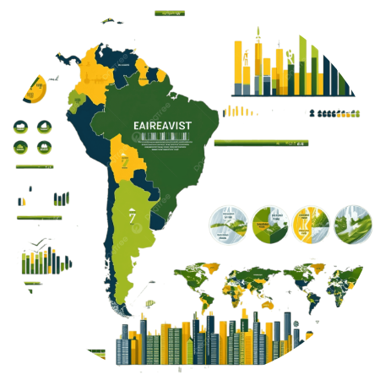
O CASO ATÍPICO DO BRASIL
Anomalia Detectada
Diferente do padrão global, o Brasil apresenta Dívida Alta e Gasto Social Alto simultaneamente.
Isso indica um sistema sob estresse fiscal severo, onde a manutenção dos serviços sociais exige um endividamento constante.

Slide 13
Discussão Final
A pergunta central para a banca:
"Se pagamos muito juro, o que acontece com a saúde e a educação?"
Mineração de dados comprovando padrões estruturais para políticas públicas.
Obrigado pela atenção!

